Slide 1
СП детский сад «Сказка» Ерзовский филиал ГБОУ СОШ №2 «ОЦ» с. Кинель-Черкассы
Дидактическое игровое пособие
«Божья коровка»
Подготовила:
Гапченко Анастасия Анатольевна
воспитатель младшей разновозрастной группы д/с «Сказка» с. Ерзовка
2022г

Slide 2
Пояснительная записка
Детский сад – первое звено в системе народного образования. Расширяя кругозор детей, формируя их поведение, волю, характер, педагог воздействует на ребенка посредством слова. В дидактических играх и упражнениях дети подводятся не только к восприятию предмета в целом, но и умению выделять отдельные признаки, качества предмета, отношение одних предметов к другим, к умению выразить это в речи.
Дидактическая игра - одно из средств развития словаря у детей младшего дошкольного возраста.
Сообщение детям новых знаний в процессе дидактической игры, ознакомления с окружающей жизнью, выяснение степени понимания и запоминания этих сведений детьми, показ действий с игрушками, предметами, учебными пособиями, орудиями труда – все это требует специальных, прочно выработанных навыков речи воспитателя: точности использования языковых средств, выразительности.
«Родное слово есть основа всякого умственного развития и сокровищница всех знаний: с него начинается всякое понимание, через него проходит и к нему возвращается». Эта цитата Константина Дмитриевича Ушинского очень точно выражает содержание целевого ориентира по ФГОС ДО, применительно к образовательной области «Речевое развитие».

Slide 3
Научность
«Игра – это огромное светлое окно, через которое в духовный мир ребенок вливается живительный поток представлений, понятий. Игра – это искра, зажигающая огонек пытливости любознательности».
В.А. Сухомлинский
Важным фактором в развитии ребенка является игра. Игра – естественное состояние ребёнка! Она способна полностью удовлетворить его потребности в жизнерадостных движениях. Игра – всегда инициатива, фантазия, эмоции. В ней много весёлых неожиданностей, обыденное становится необычным.
А. М. Горький писал: «Игра – путь к познанию мира, в котором они живут и который призваны изменить».
В своей работе с детьми младшего дошкольного возраста по обогащению и активизации словарного запаса я использую несложные занимательные задания в виде дидактических игр. Эти дидактические игры очень нравятся детям и являются весьма эффективными для развития речи. Работу над освоением новой дидактической игры я поделила на несколько этапов:
•Показ
•Воспроизведение
•Объяснение
•Закрепление

Slide 4
Дидактическая игра и ее роль в познавательно-речевом развитии детей
Дидактические игры – это игры обучающие, познавательные, направленные на расширение, углубление и систематизацию представлений детей об окружающем, на развитие познавательных интересов и познавательных способностей..
Решая умственную задачу в игре, ребенок упражняется в произвольном запоминании и воспроизведении, в классификации предметов или явлений по общим признакам, в выделении свойств и качеств предметов, в определении их по отдельным признакам.
А. В. Запорожец, оценивая роль дидактической игры, пишет, что необходимо добиваться того, чтобы дидактическая игра была не только формой усвоения отдельных знаний и умений, но и способствовала бы общему развитию ребенка, служила формированию его способностей.
Каждая, из моих дидактических игр имеет свое программное содержание, куда входит и определенная группа слов, которую должны усвоить дети.

Slide 5
Структура дидактической игры
1. Обучающая задача – основной элемент дидактической игры, которому подчинены все остальные. Для детей обучающую задачу я формулирую как игровую. Таким образом, в игровой задаче раскрывается «программа» игровых действий. Кроме того, с её помощью стимулируется желание их выполнить.
2. Игровые действия – это способы проявления активности ребёнка в игровых целях: я предлагаю детям игровое поле в виде божьей коровки, где каждый ребенок должен кинуть кубик с цветными кружками (фигурами) и найти её на игровом поле; увидеть и назвать цвет (фигуру), найти на игровом поле; а также фрукт или овощ и найти его на игровом поле. Есть одно педагогическое правило, которому всегда должен следовать воспитатель при организации дидактической игры: её развивающий эффект прямым образом зависит от того, насколько разнообразны и содержательны игровые действия, выполняемые ребёнком. Если я , как педагог, проводя дидактическую игру, действую лишь сама, а дети только наблюдают и иногда что-то говорят мне, то её воспитательно-образовательная ценность пропадает.
3. Правила – обеспечивают реализацию игрового содержания. Они делают игру демократичной: им подчиняются все участники игры. Даже внутри одной дидактической игры правила различаются. Одни направляют поведение и познавательную деятельность детей. Определяют характер и условия выполнения игровых действий, устанавливают их последовательность, иногда очерёдность, регулируют отношения между играющими. Другие правила, пускают её по иному руслу, усложняя тем самым решение обучающей задачи.
Между обучающей задачей, игровыми действиями и правилами существует тесная
связь. Обучающая задача определяет игровые действия, а правила помогают осуществить игровые действия и решить задачу.

Slide 6
Цель дидактического пособия
Многофункциональное дидактическое пособие «Божья коровка» является авторской разработкой и направлено на содействие гармоничному познавательно-речевому и сенсорно-моторному развитию ребёнка младшего дошкольного возраста.
Задачи дидактического пособия
• развитие связной диалогической речи;
• развитие коммуникативности и личного взаимодействия детей друг с другом;
развитие внимание и памяти;
• расширение и активизация словарного запаса;
• закрепление навыков ведения диалога;
• развитие умения слушать собеседника и общаться в паре, в группе, в коллективе.

Slide 7
Методы и приемы
− наглядные: наблюдения, демонстрация,рассматривание картинок, использование различного дидактического материала из пособия «Божья коровка»;
− практические: упражнения, игры, проектная деятельность, поисково-исследовательская деятельность;
− словесные: пояснение, объяснение, вопросы, беседы, использование художественного слова.
Методы и приёмы развития слухового восприятия: словесные игры; музыкально-ритмические и релаксационные упражнения;
Методы и приёмы развития зрительного восприятия: наглядные пособия, дидактические игры.
Методы и приёмы развития крупной и мелкой моторики: упражнения на координацию речи с движением по лексическим темам, пальчиковые игры — гимнастики, дидактические пособия на развитие мелкой моторики.
Методы и приёмы развития речи: артикуляционная гимнастика, стихи,
потешки, сказки.
Методы и приёмы развития эмоциональной сферы: игры-упражнения
на эмоции и эмоциональный контакт.

Slide 8
Комплект пособия
«Найди свой цвет»;
«Найди фигуру»;
«Найди овощ или фрукт»;
Дидактическая игра по формированию представлений о цвете;
Дидактическая игра по формированию представлений о геометрических фигурах;
Дидактическая игра по формированию представлений об овощах и фруктах;

Slide 9
Дидактическая игра «Найди свой цвет»
Цель:
- научить различать и называть основные и оттеночные цвета предмета;
- учить группировать предметы по цвету;
- развивать умение анализировать, сравнивать и классифицировать.
Задачи:
- учить детей узнавать и называть цвет;
- развивать слуховое, зрительное восприятие;
- учить играть в коллективе.
Оборудование: дидактическое пособие «Божья коровка».
Содержание: Воспитатель приносит дидактическое пособие «Божья коровка». Ребенку предлагаются изображения овощей и фруктов, фигуры и
палитра цвета. Воспитатель кидает кубик с изображением палитры цветов
и какой цвет выпадает, тот ребенок и кладет на игровое поле, будь то
это фигура или овощ и фрукт. Игра повторяется пока все дети не
поучаствуют в ней.

Slide 10
Дидактическая игра «Найди фигуру»
Цель: познакомить детей с новыми формами: квадрат, круг, ромб, овалом, прямоугольником, треугольником.
Оборудование: Дидактическое пособие «Божья коровка», кукла. Демонстрационный материал: кружочки из фетра на которых есть фигуры разного цвета: квадрат, треугольник, ромб, прямоугольник, овал, круг. Раздаточный материал: кубик из фетра на котором изображены фигуры разного цвета.
Содержание.
Кукла приносит пособие «Божья коровка» на которой выложены фигуры. Воспитатель показывает детям квадрат и треугольник, спрашивает, как называется первая фигура. Получив ответ, говорит, что в другой руке треугольник. Проводится обследование путем обведения контура пальцем.
Фиксирует внимание на том, что у треугольника только три угла.
Предлагает детям подобрать треугольники и сложить их вместе.
Аналогично: квадрат с квадратом, овал с овалом и т.д.

Slide 11
Дидактическая игра «Найди овощ или фрукт»
Цель. Формировать у детей представление, названия об овощах и фруктах.
Задачи.
- учить детей узнавать и называть овощи и фрукты по внешнему виду (название, цвет, форма);
- развивать слуховое, зрительное восприятие;
- учить играть в коллективе.
Оборудование: Дидактическое пособие «Божья коровка» из фетра.
Словарь. Название овощей и фруктов. Где растут овощи и фрукты? Это капуста, картошка, морковка, огурец, помидор, яблоко, банан, апельсин, груша, лимон.
Содержание: Дети садятся за стол, воспитатель приносить дидактическое пособие «Божья коровка». Воспитатель передними раскладывает на божьей коровке кружочки из фетра с овощами и фруктами, проговаривая при этом их названия , форма и цвет.
Затем воспитатель переворачивает кружочки и предлагает детям по очереди
кинуть кубик с картинками фруктов и овощей, затем то что выпало
назвать и найти на игровом поле на своей стороне. Игра повторяется
пока все фрукты и овощи не будут найдены.

Slide 12
Дидактическая игра по формированию представлений о цвете
Цель:
- научить различать и называть основные и оттеночные цвета предмета;
- учить группировать предметы по цвету;
- развивать умение анализировать, сравнивать и классифицировать.
«Найди предметы такого же цвета»
Воспитатель раздает детям дидактическое пособие «Божья коровка», на котором расположены кружочки синего цвета, на каждом кружочке есть свой цвет. Кинув кубик с разными цветными кружочками, ребенок определив какого цвета выпал кружочек на кубике, ищет его на своем игровом поле , называет цвет. (Можно искать цвет как поочереди, так и вместе )
«Назови цвет предмета»
Воспитатель предлагает определить цвет предметов, овощей и т.п.
«Разложи предметы по цвету»
Воспитатель выкладывает на дидактическое пособие «Божья коровка»
кружки разного цвета и побуждает детей называть цвета. После этого дети
систематизируют материал по цвету.

Slide 13
Дидактическая игра по формированию представлений о геометрических фигурах
Цель: Формировать у детей в запоминании геометрических фигур, расположенных на игровом поле; находить по памяти парную картинку.
« Не забудь картинку»
1 вариант
Воспитатель заранее подготавливает дидактическое пособие «Божья коровка», располагая на игровом поле кружочки с геометрическими фигурами. Каждый ребенок кидает кубик с фигурами, что выпало то и должен найти на игровом поле. У кого останется одна фигура тот проиграл.
2 вариант
Даны две божьи коровки, на одной расположены фигуры – это ключ к закрытому
царству насекомых, а на другую сильный ветер перепутал этот ключ, нужно
их расположить так, чтобы получилось одинаково и насекомые смогли
попасть домой.
.

Slide 14
Дидактическая игра по формированию представлений об овощах и фруктах
Цель: сформировать у детей представление об овощах и фруктах.
Помоги собрать урожай божьей коровке
1 вариант
Все дети садятся за стол. Воспитатель приносит божью коровку из фетра, на котором два игровых поля, раскладывает кружочки из фетра с картинками овощей и фруктов, проговаривая при этом их название , где растет, форму и цвет. Дети внимательно рассматривают и затем раскладывают на божью коровку отдельно овощи и фрукты при этом проговаривая их названия и т.п. Затем игра повторяется с усложнением пока все дети не примут участие.
2 вариант
Воспитатель предлагает детям запомнить расположение кружочков (фруктов и
овощей) на игровом поле. Затем попросить детей закрыть глаза и поменяйте
предметы местами или убрать. Задача детей угадать что поменялось. (Играть
можно как группами так и индивидуально)

Slide 15
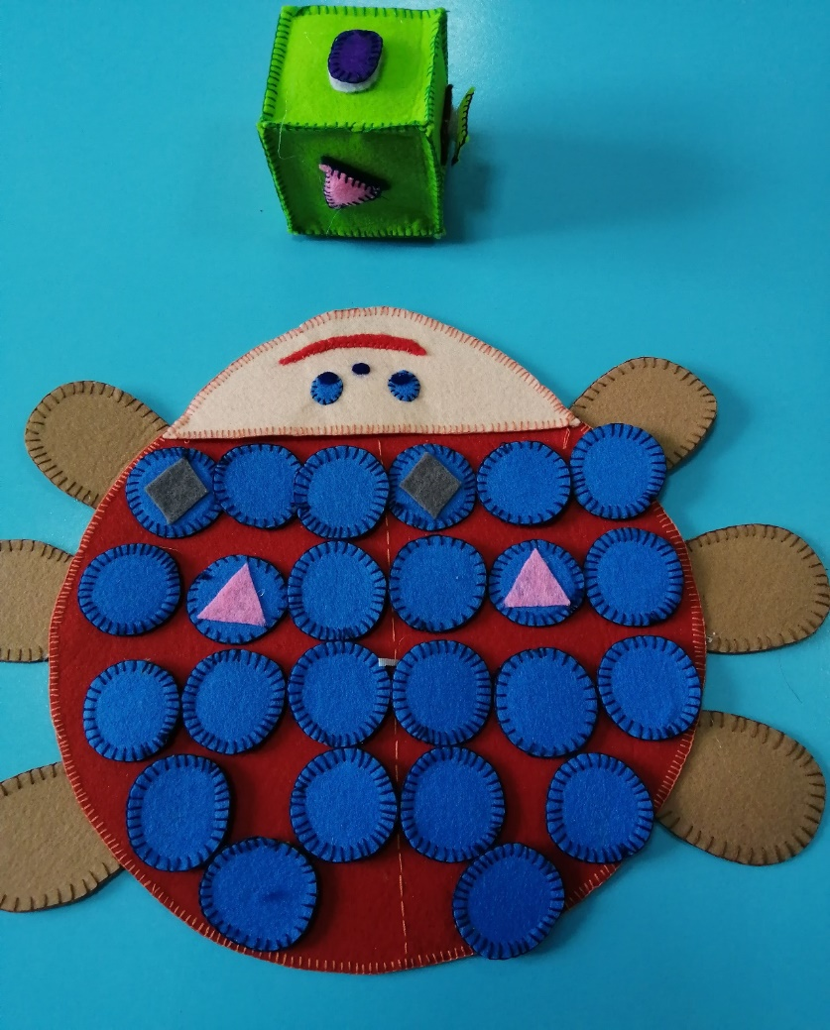
Комплект пособия

Slide 16
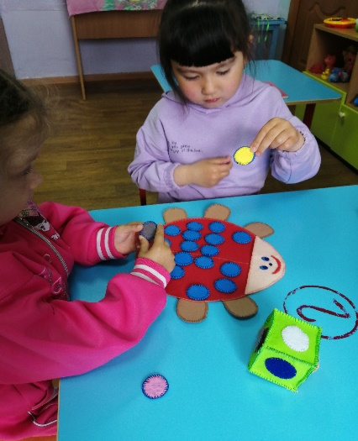
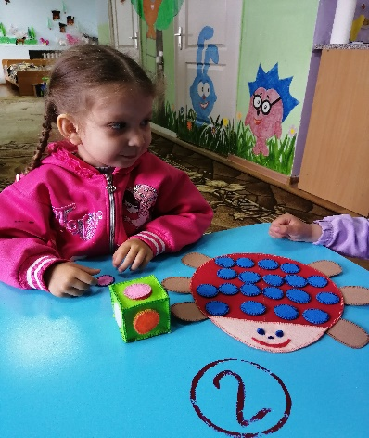
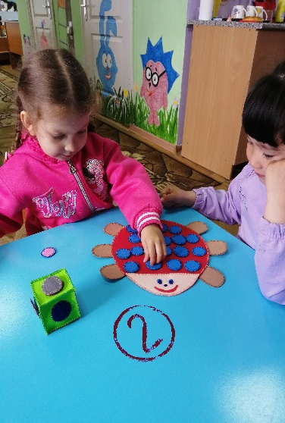
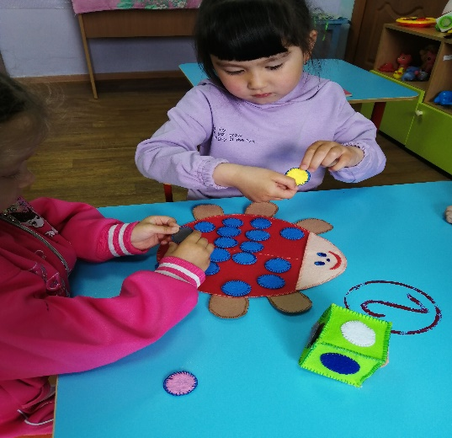
Работа с применением дидактического пособия «Божья коровка»

Slide 17
Прогнозируемый результат
В процессе действий с предметами, у детей развивается мелкая моторика рук и обогащается словарный запас. Благодаря этим достижениям младший дошкольник начнет активно осваивать окружающий мир и в процессе этого освоения сформируется восприятие. На развивающих занятиях, действуя с предметами, дети начнут обнаруживать их отдельные свойства и разнообразие свойств в предмете, разовьется их способность отделять свойства от самого предмета, замечать похожие свойства в разных предметах и разные в одном предмете. В связи с чем, у дошкольников повысится уровень развития психических процессов в целом, а также уровень развития восприятия и его свойств. В результате занятий с использованием пособия «Божья коровка»:
-У детей эмоционально — положительное настроение, без эмоционального и мышечного напряжения.
-Дети умеют объединить свойства предметов в целостный образ предмета, узнавать знакомые предметы, замечать их отличия и сходства; применяют на практике перцептивные (обследовательские) действия, знают основные свойства предметов, их назначение, особенности.
-У детей развиты восприятие формы, цвета, величины, пространства, чувства ритма, общая и мелкая моторика, координация движений.
- Сформирована познавательная активность, любознательность и расширен кругозор детей.
- У детей развиваются все стороны речи.

Slide 18
Интернет – ресурсы
Божья коровка:
http://www.imperium.su/pictures//29.247.00new.gif
Цветочный бордюр:
http://printablefree.net/page-borders/bottom-page-borders/grass-flowers.gif
Белая рамка:
https://img-fotki.yandex.ru/get/5314/66124276.23/0_64432_c678f07f_XXXL.png
Бабочки (вырезаны из бордюра и перекрашены):
http://lisyonok.ucoz.ru/_ld/0/23814.png
Желтая бабочка:
http://photoshopia.ru/clipart/data/546/medium/1441516522641_photoshopia_ru.png
Фон (перекрашен):
https://img-fotki.yandex.ru/get/6835/39663434.63b/0_9c407_1180b4e8_S
Сайт: http://elenaranko.ucoz.ru/

Slide 19
Используемая литература
1.Барчан, Т. А. Воздушные шарики. Дидактические игры от 2 до 5 лет / Т.А. Барчан. - М.: Карапуз, 2011
2. Играем, развиваемся, растем. Дидактические игры для детей дошкольного возраста. - М.: Детство-Пресс, 2010
3. Лыкова, И. А. Дидактические игры и занятия. Интеграция художественной и познавательной деятельности дошкольников / И.А. Лыкова. - М.: Сфера, Карапуз, 2012.
4. Н.Дедулевич, М. Играй - не зевай. Подвижные игры с дошкольниками / М. Н.Дедулевич. - М.: Просвещение, 2016.
5. Салмина, Н. Г. Воображаем, думаем, играем. Дидактические игры для детей 3-4 лет / Н.Г. Салмина, М.С. Милаева, А.О. Глебова. - М.: Вентана-Граф, 2015

Slide 20
«Учите — играя, а воспитывайте детей любя!»
СПАСИБО ЗА ВНИМАНИЕ!

